Slide 1
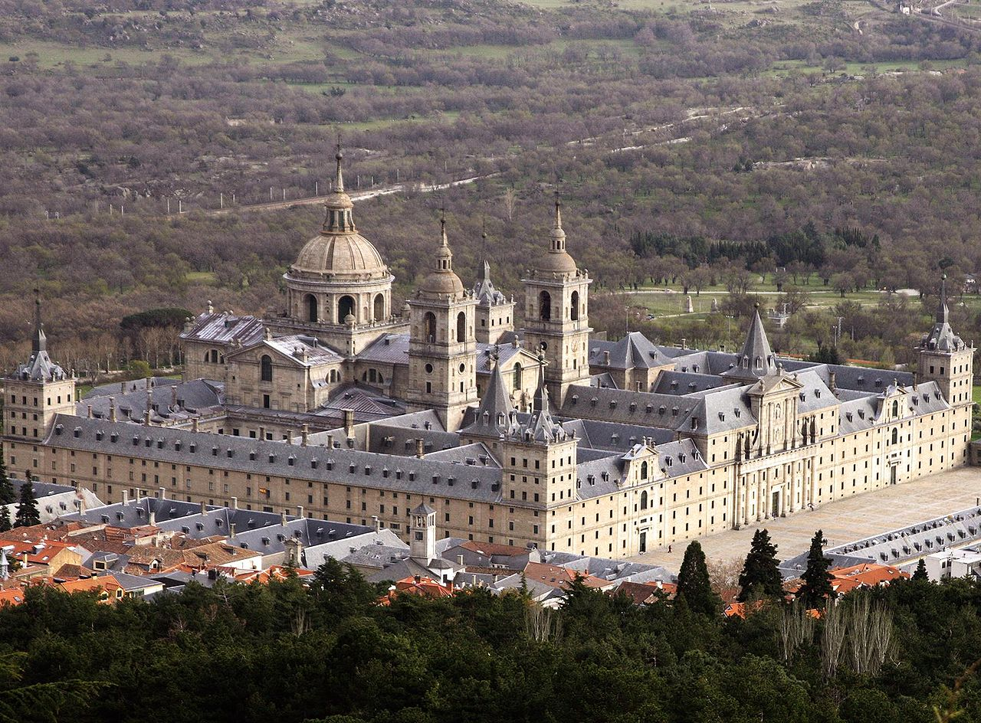
Монастырь Эскориал
1563 г.
Хаун Баутиста де Толедо
Хуан де Эррера

Slide 2
История Эскориала начинается 10 августа 1557 года, когда армии Филиппа II разбили французов в битве у Сент-Кантена во Фландрии. Они невзначай разрушили монастырь св. Лаврентия. Испанцы чтили Лаврентия за жестокость его мученической кончины — он был заживо изжарен на железной решётке. И Филипп II решил воздвигнуть на этом место монастырь в честь этого святого. Новый дворцовый комплекс должен был олицетворять силу испанской монархии и испанского оружия, напоминая о победе испанцев при Сан-Кантене. Постепенно планы разрастались, равно как и значимость сооружения. В нём было решено воплотить завет Карла V — создание династического пантеона, а также, объединив монастырь с королевским дворцом, в камне выразить политическую доктрину испанского абсолютизма.
Большое значение с концептуальной точки зрения имел выбор архитектурного стиля. Филиппу II нужно было подчеркнуть разрыв со средневековым прошлым и европейское значение своей державы. Этому требованию в наибольшей степени соответствовал стиль архаизированной ренессансной архитектуры.
Для внутреннего убранства использовались лучшие материалы и были собраны лучшие мастера полуострова и других стран. Деревянная резьба была выполнена в Куэнке и Авиле, мрамор привезён из Арасены, скульптурные работы были заказаны в Милане, бронзовые и серебряные изделия изготовлялись в Толедо, Сарагосе, Фландрии. 13 декабря 1584 года был уложен последний камень в здание комплекса. После этого за работу взялись художники и декораторы, среди которых были итальянцы П. Тибальдини, Л. Камбьязо, Ф. Кастелло и др.

